Slide 1
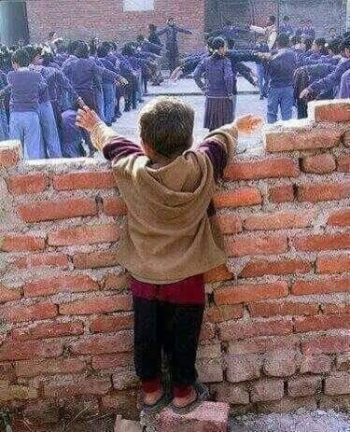
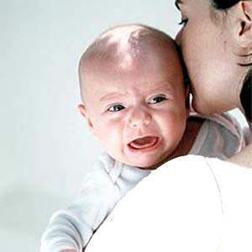
دةرونزانى طةشة
بێبەشبوون و کاریگەریەکانی

Slide 2
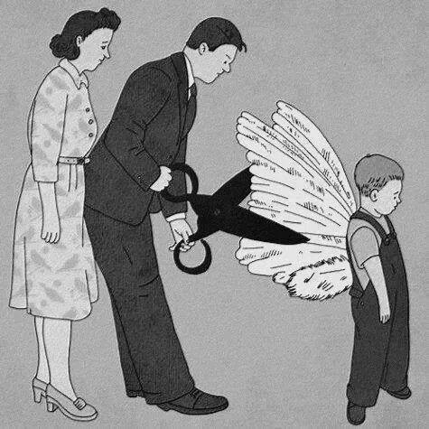
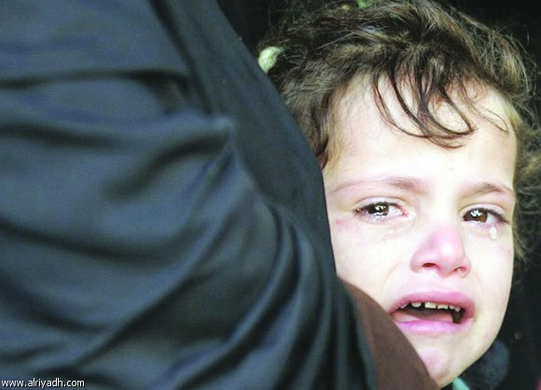
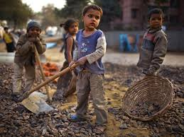
(بةشى سيَيةم) هنديك لة ثيَويستيةكان وكيَشةكانى طةشة لةم قؤناغةدا.
"بـىَ بةشبوون" وكاريطةرى دايك لة ذيانى مندالَ (الحرمان ودور الأم في حياة الطفل)
1. بىَ بةشبوون لةدايكايةتى (الحرمان من الأمومة).
2. بىَ بةشبوونى هةستى (الحرمان الحسي).
3. بىَ بةشبوونى روشةنبيرى (الحرمان الثقافي).

Slide 3
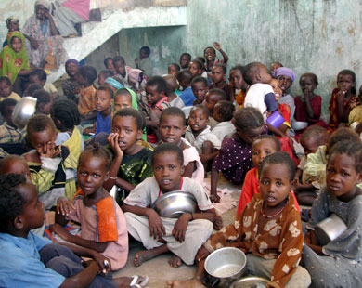
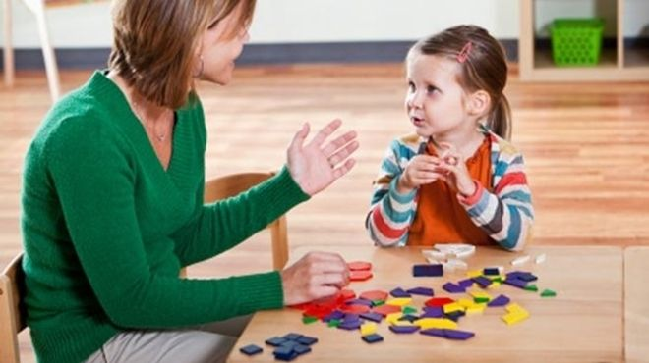
1. بىَ بةشبوون لةدايكايةتى (الحرمان من الأمومة).
لة طرنطترين جؤرةكانى رِةفتار كة مندالَ فيَرى دةبيَت لة سةرةتاى سالَى يةكةمى ذيانييةوة بريتية لة وةلاَمدانةوةى كؤمةلاَيةتى بؤخةلَك وةك دةرئةنجاميَك بؤ كارليَكى لة نيَوان مندالَ ودايكى.
ئةوةى ئةو مندالاَنةى كة لة ذينطةيةكى خيَزانى ئاساييدا ثةروةردة دةكريَن باشتر طةشة دةكةن لة مندالاَنى تر.

Slide 4
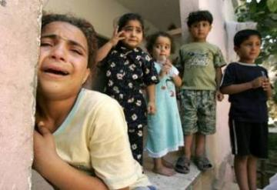
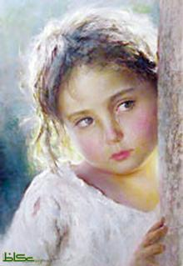
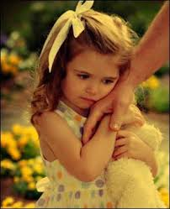
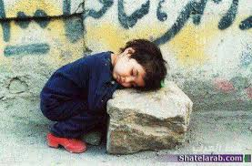
دوو حالَةتى بة يةكداضوو هةية كةمندالَ تيَدا دةنالَيَنن بة دةست بىَ بةشبون لةدايكايةتى:
بىَ بةشبوونى كةرتى (الحرمان الجزئي):
ئةو مندالَانةى كة دايكيان ليان دةطةرِيَت بؤ ضةند كاتذميَريَك بطريَيةن
ئةو مندالَةى كة دايكيان رِك وكينةى ئةوانى تريان بةسةر دا دةرِذيَنن

Slide 5
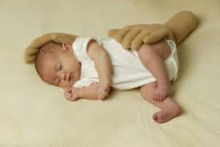
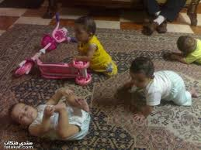
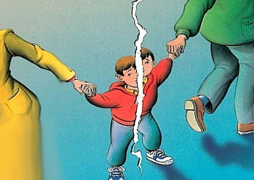
1. بىَ بةشبوون لةدايكايةتى (الحرمان من الأمومة).
بىَ بةشبوونى تةواو (الحرمان الكلي):
بة هؤى لة دةست دانى دايك يا مردن يا نةخؤشى
يان جيابونةوة بةبىَ ئةوةى كةسيَكى نزيك هةبيَت
كة مندالَةكة بناسى و حةزى ثىَ بكات.
يان دورخستنةوةى مندالَ لة دايكى وخستنة بةردةستى
كةسانى نامؤ بؤ ضاوديَرى بة هؤى ياساوة بيَت
يان دةزطاى ثزشكيةكان يا كؤمةلاَيةتيةكان،
يان نةطونجانى دايك و باوك يا نةخؤشى دايك...تاد.

Slide 6
زيانةكانى بىَ بةشبوون لة دايك
زيانةكانى بىَ بةشبوون لة دايك
بيَ بةشبوون لة دايك بة بةردةوامى دةبيَتة هؤى دواكةوتنى طةشةى جةستةيي وذيرى وكؤمةلايةتى لةلاى مندال
رِةنطة نيشانةى هةنديَ نةخؤشى ذيريشى لة لا بةدياركةويَ
تةمةنةى كة مندالَ تيَيدا بيَ بةشدةبيَت لة دايكى ودريَذى ماوةى بيَ بةشبوون و مةوداى نةبونى ضاوديَرى دايك.
شويَنكارى خراث بةديار دةكةويَت لة دةرئةنجامى جيابونةوةى مندالَ لة دايكى لة تةمةنى بضوك.
ناتوانن ثيَبكةنن بة رِووى هةر مرؤظيَك دا، يان ولَامى ياريةكانى بداتةوة. ورِةنطة حةزى بؤ خواردن لاواز بيَت يا رِةنطة كيَشى زياد نةكات لةطةلَ خواردنى خواردةمةنى ضاكيش دا، و ناتوانيَت باش بنويَت .

Slide 7
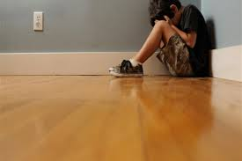
جؤرةكانيتر لة بىَ بةشبوون
بىَ بةشبوونى حسى (الحرمان الحسي):
تايبةتة بة دةزطاكان كة مندالَى شيرة خؤرى تيايدا
دادةنرىَ (هةتيوخانة) بؤ نموونة
ليَكؤلَينةوةكةى (ستيَبس) .......... ؟
ئةنجامةكةى /// بةيةكجارى بيَ هةستبوون تا واى لىَ هات كة وروذيَنةرة حسيةكان لة لايان يةكجار كةم بوو. وطةشةى عةقلَى وكؤمةلاَيةتى ئةو مندالاَنة يةكجار لاوازبوو زؤريش دواكةوتوبون .

Slide 8
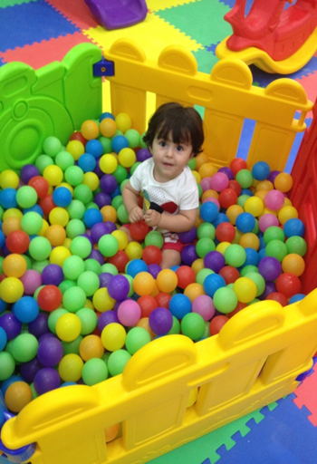
بىَ بةشبوونى رِؤشةنبيرى (الحرمان الثقافي):
ئةوجؤرة بيَ بةشبوونة دةطةرِيَتةوة بؤ هؤكارى ئابوورى وتيَكضونى تةندروستى دايك. ئةوةتا هةذارى دةبيَتة هؤى بةربةست لة بةردةم دايك وباوك لة دابين كردنى بودجةى خيَزان.
(ئةو خيَزانانة لةبةر ئةم هؤيانةى سةرةوة ناتوانن وروذيَنةرة رؤشنبيرييةكان دابين بكةن بؤ مندالَةكانيان).

Slide 9
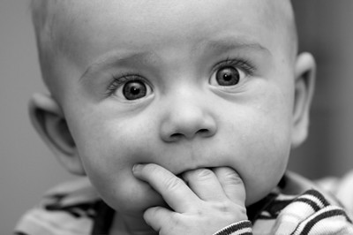
شارةزايية كةميةكان لةذياندا وكاريطةريان لةسةر طةشة
ماوة حةرجةكان لةطةشةدا : سالَى يةكةم لةذيانى مندالَ بةماوةيةكى طةشةى حةرج هةذماردةكريَت لةبةر ضةند هؤكاريَك لةطرنطترينيان :ـ
ئةو ثةيوةندية بةهيَزةية كةلةنيَوان مندالَ و دايكى دا هةية لةو ماوةيةدا
مندالَ ذيانى دةست ثىَ دةكات كةهةندىَ ولاَمدانةوةى هةلَضونى يا ميكانيكى هةية بؤ ئةو ئاماذانةى كة لة كةسانى ديكةوة دةردةثةرىَ.

Slide 10
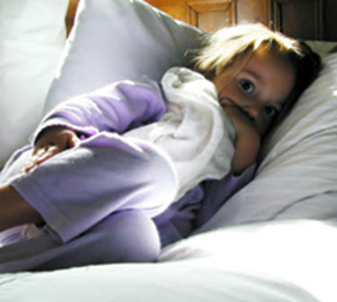
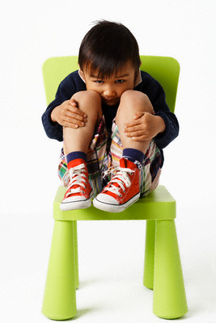
ولةكاتى لةدايكبونى دا هيض ئامادةييةكى سروشتى تيَدا نية بؤ خؤشةويستى كةسانى تر يا رِكى ليَيان بيَتةوة يا خؤى ليَ دوور بخاتةوة
بةشيَوةيةك فةرامؤش كردنى زؤرى مندالَ يان
رك ليَبونةوةى لةماوةى ئةم سالَةدا دةبيَتة هؤى
دروست بونى كةموكورتى كة ناتوانرىَ ضاكبكريَتةوة

Slide 11
مةبةست لة ماوة حةرجةكان ئةوةية كة هةنديَك روداوى ديارى كراو كاريطةرى بنةرةتى دةبيت ئةطةر لة ماوةيةكى ديارى كراودا لة ذيانى تاك روبدات، وهيض كاريطةرى نابيَت ئةطةر لةماوةيةكى ديكةشدا روبدات.
دوو سالَى يةكةم لة تةمةنى مندالَ بةماوةيةكى حةرج هةذمار دةكريَت ودروستبونى ئاراستةى ثؤزةتيظ لةلاى بةرامبةر بةذينطةى كؤمةلاَيةتى
هةندىَ روداوى ديارى كراو كاريطةرى دةبيت ئةطةر روبدات لةماوةى قؤناغيَكى ديارى كراو لةقؤناغةكانى تةمةن دا، ضونكة ئةم روداوانة رؤلَيَكى سةرةكى دةطيَرن لة رةفتارى مندالَدا لة دواتر.

